Slide 1
Команда alllife
Кейс NeoStaff. Удобный функционал для HR’а.
Куконен Евгений
Карпов Никита
Биглер Павел

Slide 2
Введение
Мотивация
Повысить эффективность работы HR
Гибкая система оценки работников
Область применения
Компании с большим количеством сотрудников
Отслеживание прогресса сотрудников
Решение
Хранение информации об активности сотрудников
Графическое представление прогресса сотрудников

Slide 3
Преимущества
Удобный интерфейс
Все под рукой
Гибкость
Легко добавить новую активность
Удобство освоения
Разберется даже ребенок
Наглядная визуализация
Графическое отображение информации
Поддержка Telegram
Уведомления от бота в Telegram
Легкий старт
Быстрый запуск с готовыми настройками

Slide 4
Балльная система
HR ставит оценку
На основе данных о деятельности работника на мероприятии HR-менеджер выставляет баллы сотруднику
HR просматривает статистику
HR получает статистику об изменении баллов, зарплаты и должностей и делают вывод о дальнейшей карьере сотрудника
Наглядное отслеживание своих возможностей
Работники основываясь на своих баллах делают выводы о своих карьерных возможностях

Slide 5
Коэффициенты-множители• А судьи кто?
Гибкое начисление баллов
Компания определяет приоритетные активности
Приоритетные активности
Множители за определенные типы активностей увеличивают количество баллов
Учет личной эффективности работника
На баллы влияют такие показатели, как KPI

Slide 6
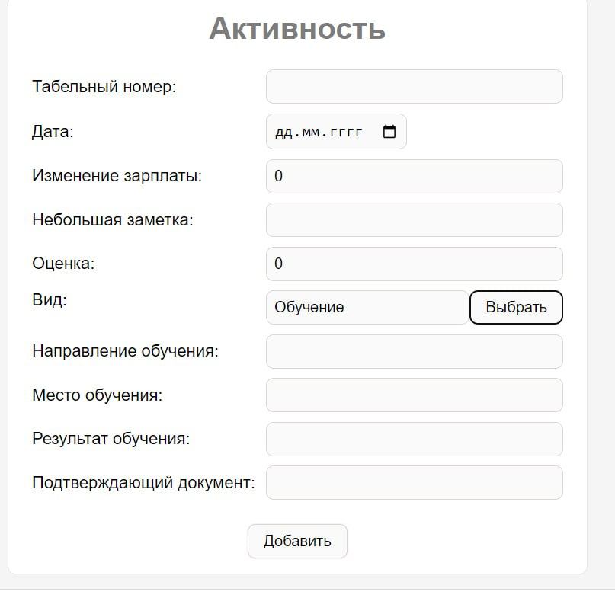
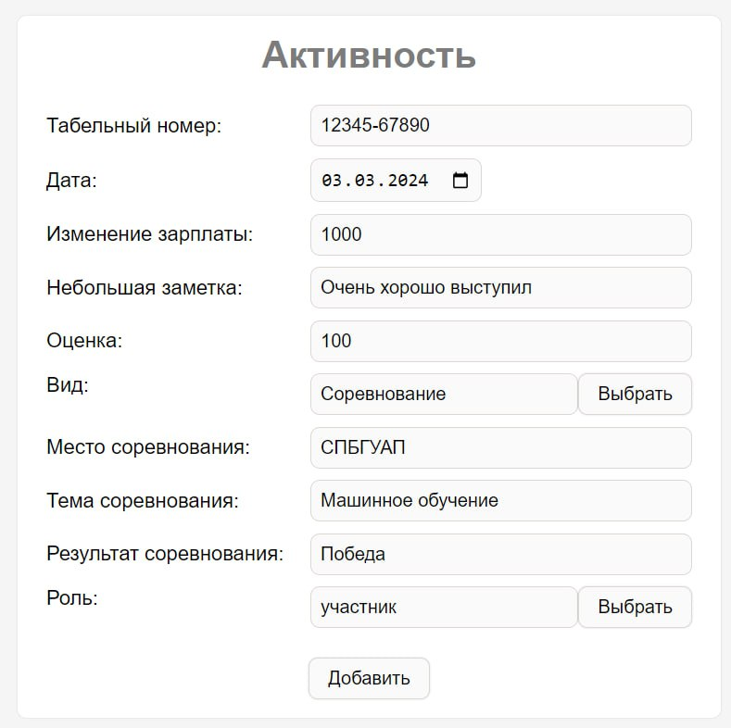
Функционал • Добавление новой активности
11 активностей
HR имеет возможность указать любое мероприятие от конца испытательного срока до участия в лекциях и хакатонах

Slide 7
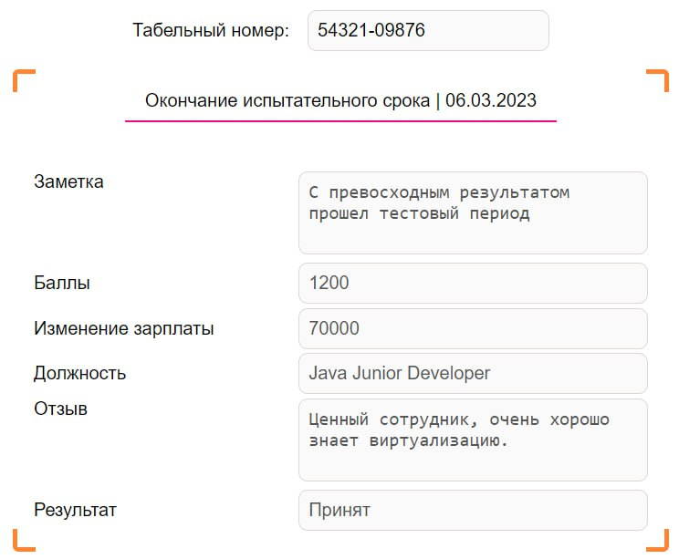
Функционал • Визуализация активности работника
Ничего не будет забыто!
Все то, в чем участвовал работник в одном окне

Slide 8
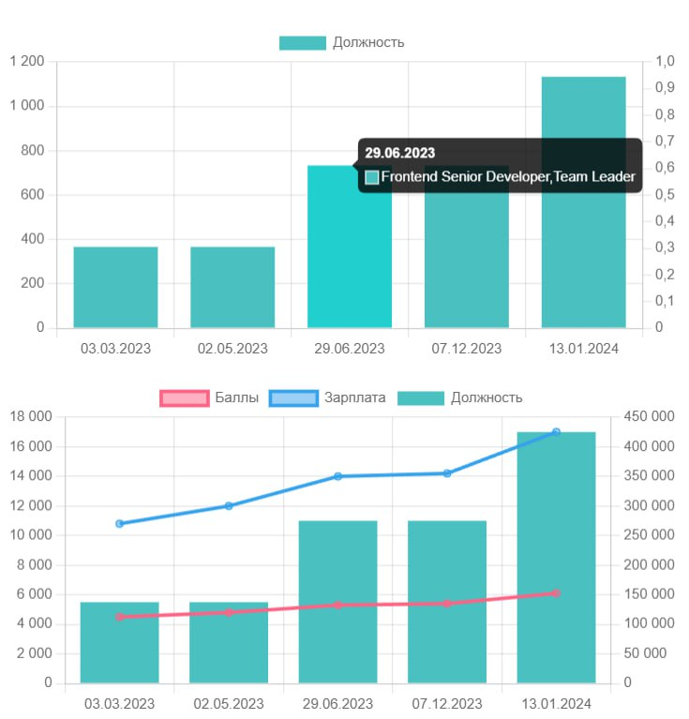
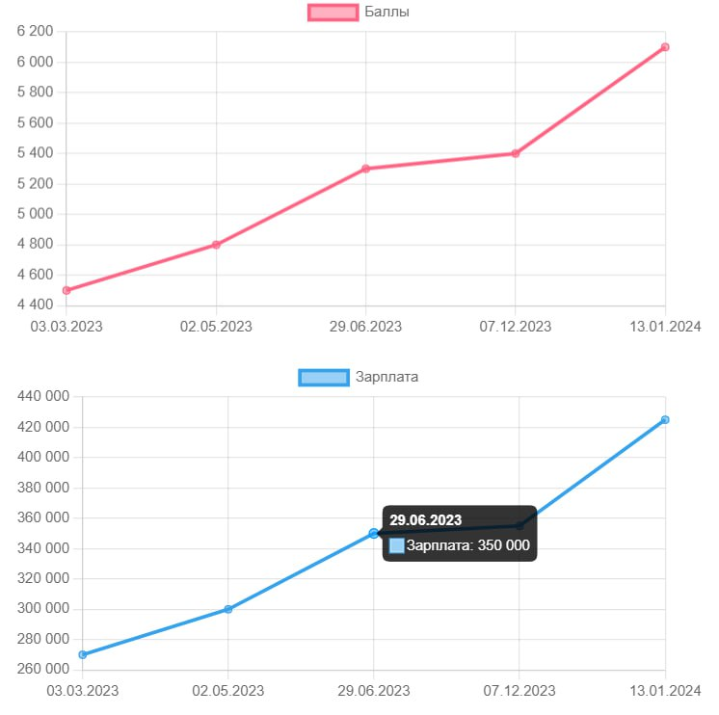
Функционал • Статистика в виде графиков
Говорящая статистика
Наглядный способ оценить карьерный рост

Slide 9
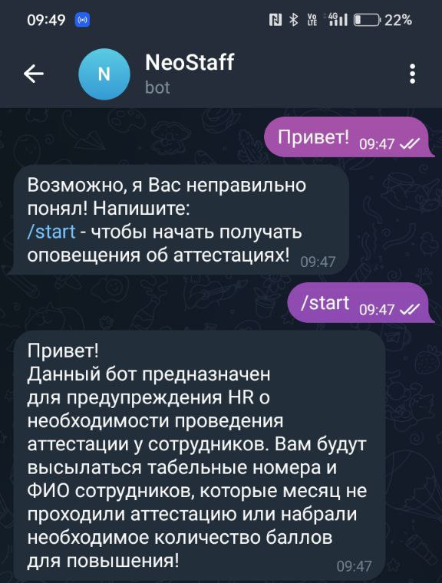
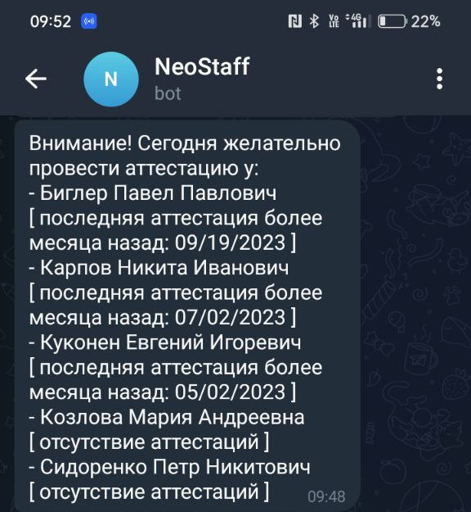
Функционал • Оповещения Telegram-Bot
Своевременные уведомления
Ежедневное оповещение о том, кого нужно проверить на профпригодность :)

Slide 10
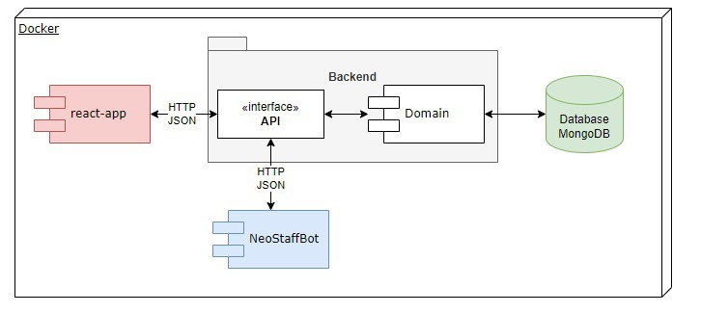
Архитектура • Немного умного
Docker + ASP.NET + MongoDB + React
Надежно и стильно

Slide 11
Итог
Удобство
Система всегда находится под рукой у HR-менеджера
Аналитика
Говорящие графики

